Slide 1
Hidrodinâmica
Aula 09
(1⁰ Sem./2017)

Slide 2
O Teorema do Momentum

Slide 3
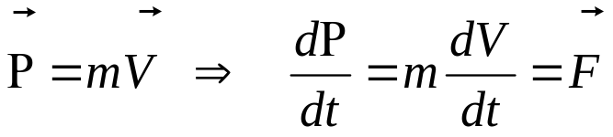
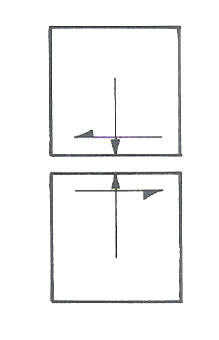
Temos usado a Segunda Lei de Newton, que pode ser entendida como uma
equação do momentum, para elementos infinitesimais de um fluido,
As forças aplicadas sobre o elemento de fluido foram divididas em forças
sobre o volume e forças que se comunicam através da superfície do elemento.
As forças de superfície retratam a interação entre
elementos do fluido e devem obedecer a
Terceira Lei de Newton. Se tomamos um par de
tensões de cisalhamento, ou um par de tensões
normais (pressão), num para de elementos vizinhos,
elas são iguais e contrárias.

Slide 4
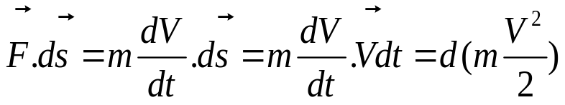
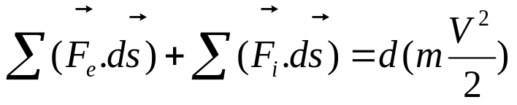

Se tomamos um volume finito de fluido vemos que a soma das forças de
superfície sobre todos os elementos de fluido se cancelam duas à duas. O
movimento desse elemento é determinado pelas forças externas que
atuam sobre o volume e as forças que atuam em seus limites externos.
As forças de superfície (forças internas) são importantes para se determinar
o movimento das partes do fluido entre si.
Se consideramos o trabalho da resultante de forças,
Teorema do trabalho – energia
cinética
vemos que embora a soma das
forças internas seja nula o trabalho
por elas realizado, não. Esse aspecto é
importante para analisar as trocas
de energia ou a conversão de energia
mecânica em energia térmica .

Slide 5
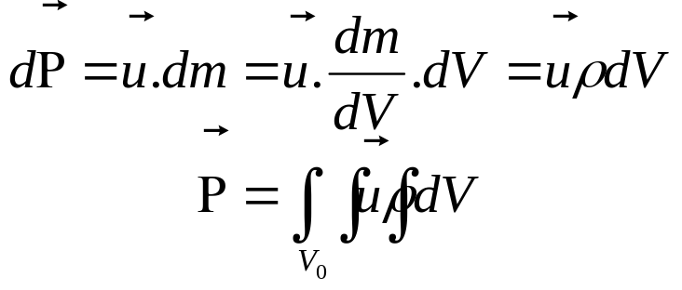
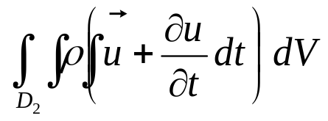
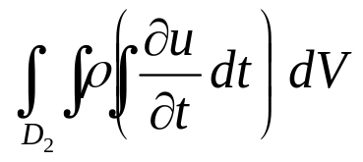
Considere um volume de fluido V₀. O momentum total é dado pela soma dos momenta
de cada elemento infinitesimal,
Se consideramos a evolução temporal
do volume V₀, entre t e t + dt,
os volumes D₁ e D₃ são infinitesimais e D₂ é finito.
A quantidade de momentum, no tempo t + dt, na parte
comum D₂ é,
t+dt
A variação no intervalo dt será então,
t

Slide 6
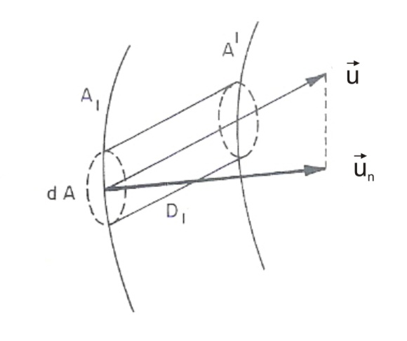

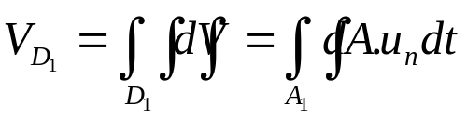
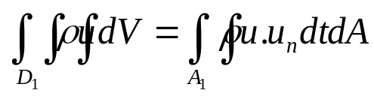
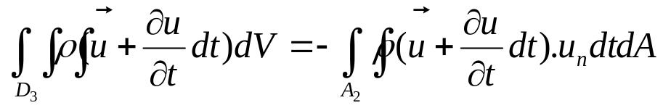
O momentum do fluido no domínio infinitesimal D₁ é uma quantidade infinitesimal.
O domínio D₁ pode ser considerado como um conjunto de cilindros elementares
de base dA e lados paralelos ao vetor velocidade u,
O volume do elemento cilíndrico é
O momentum em D₁ é dado por,
Ou seja, o resultado é dado por uma integral de superfície. Analogamente, para o
domínio D₃ podemos escrever,

Slide 7
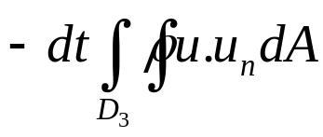
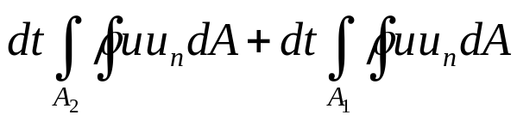
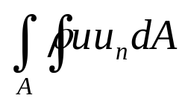
O segundo termo do lado direito contém (dt)² e pode ser desprezado,
A diferença de momentum entre os domínios D1 e D3 no tempo (t + dt) e t
respectivamente causado pela variação da velocidade no espaço é,
Considerando A = A₁ + A₂, a diferença de momentum por unidade de tempo dt
é dada por,

Slide 8
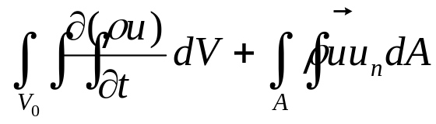
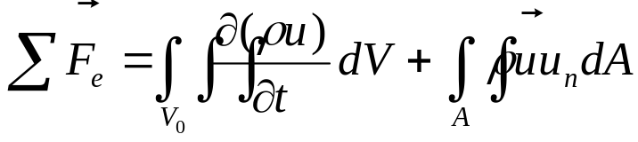
Finalmente, a variação total do momentum por unidade de tempo com respeito
a variação no tempo e no espaço é,
essa variação é igual a resultante de forças externas aplicadas sobre
o volume do fluido,
(9.1)
Teorema do momentum

Slide 9
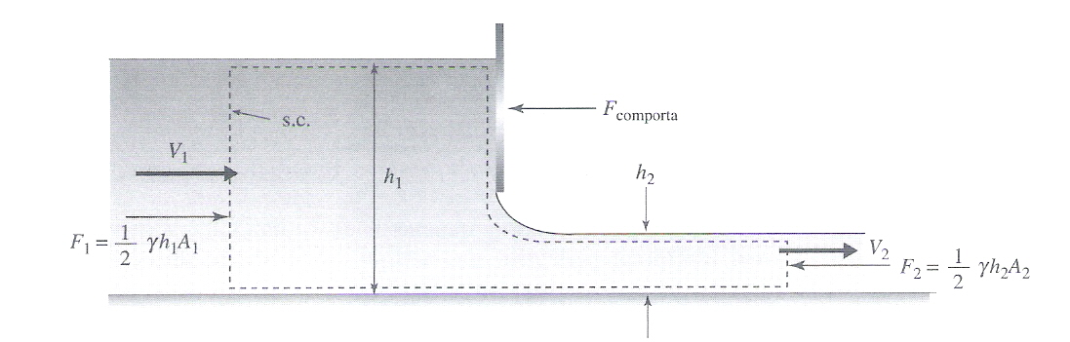
Vamos estudar três aplicações retiradas do livro Mecânica dos Fluidos
(M. C. Potter e David C. Wiggert, Ed. Thomson). Como vimos, o Teorema do Momentum
pode ser entendido como uma versão integral das equações diferenciais de movimento
que temos estudado até aqui. O teorema por sua forma integral, aplicado a volumes
finitos, chamados genericamente de volumes de controle, tem importantes aplicações
em Hidráulica.
1º exemplo: Um escoamento de superfície livre em um canal retangular, de largura w,
é mostrado na figura. O problema consiste em se determinar a força da comporta sobre
o fluido supondo conhecido os parâmetros do escoamento e da comporta.

Slide 10
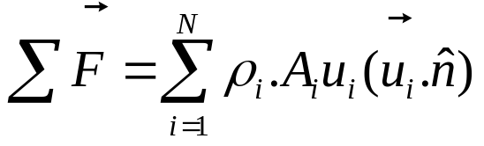
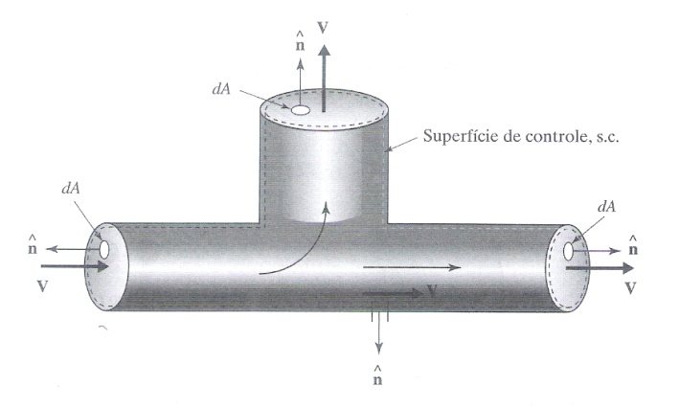
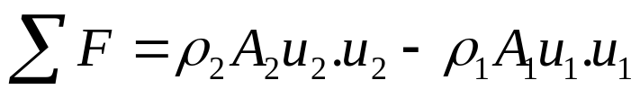
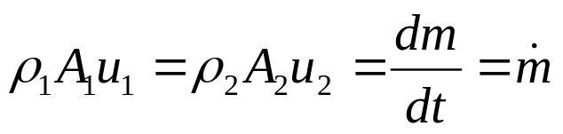
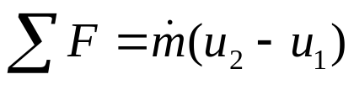
A linha tracejada indica o volume de controle a ser adotado.
A equação (9.1) pode ser muito simplificada se consideramos um dispositivo
que se caracterize por entradas e saídas simples de fluido e um fluxo estacionário
e uniforme. Podemos ver um exemplo na figura abaixo. O problema que estamos
tratando tem essas características. Nestes casos, a equação (9.1) se reduz a,
Onde N é o número de entradas/saídas.
Na entrada u.n = - u pois o vetor unitário
aponta para fora do volume de controle e
na saída u.n = + u.
Usando a equação da continuidade,
(9.2)

Slide 11
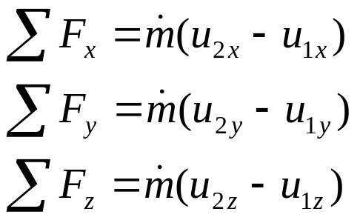

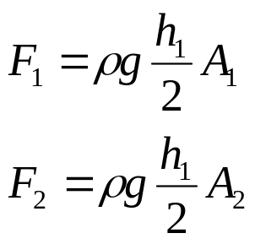
A equação (9.2) é vetorial e pode ser escrita em função das componentes cartesianas,
Para resolver o problema proposto, podemos assumir que o fluxo se dá na direção X
e usar a primeira equação da relação acima:
as forças F₁ e F₂ são forças de pressão:
(Exercício) Mostre que:

Slide 12
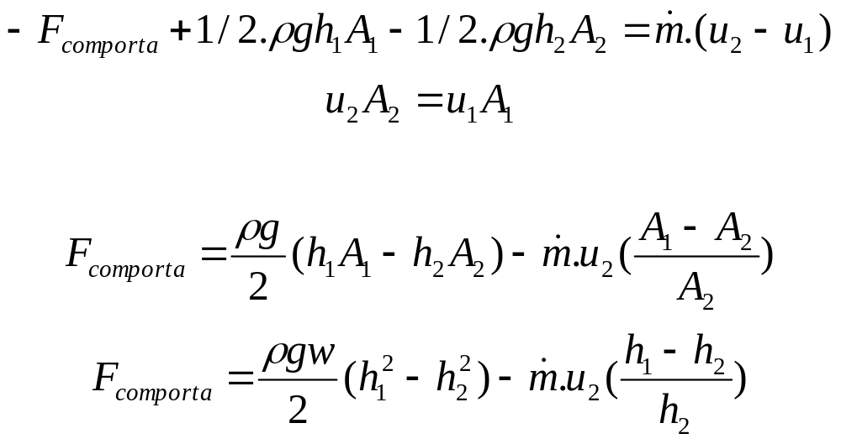
(9.3)
Neste cálculo, não levamos em consideração o atrito do fluido com as paredes do
canal e com a superfície da comporta. Assumimos assim um fluido ideal. Não usamos
a equação de Euler e conseguimos resolver o problemas sem descrever o movimento
do fluido em toda a sua extensão. Aqui pode-se perceber a importância do
Teorema do Momentum na solução de certos problemas práticos de engenharia.

Slide 13
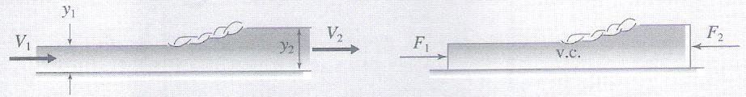
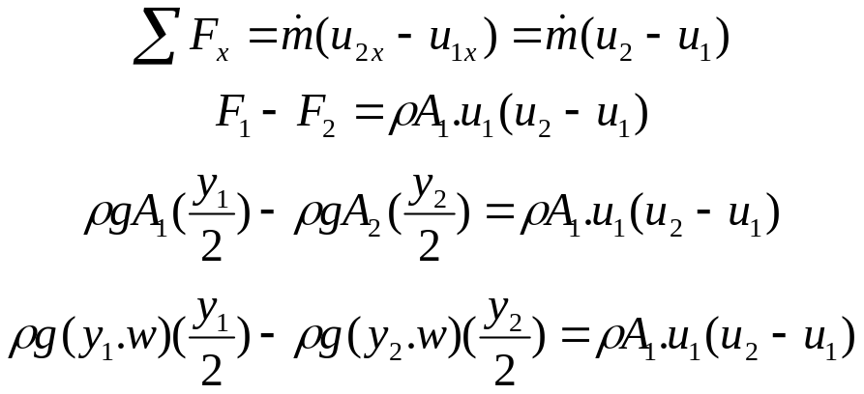
2º exemplo: A profundidade de um escoamento em um canal retangular aberto, de largura w relativamente grande, pode sofrer um “salto” de uma profundidade y₁ para y₂ em uma distância relativamente curta,como mostrado na figura abaixo. Chamamos isso de um ressalto hidráulico. Expresse y₂ em função de y₁ e u₁ (V₁ no desenho)
http://www.youtube.com/watch?v=5Akd5-nzSP0
http://www.youtube.com/watch?v=G5sumw1l4iE&feature=related
http://www.youtube.com/watch?v=x5HwBBLkfks&feature=related
Volume de controle

Slide 14
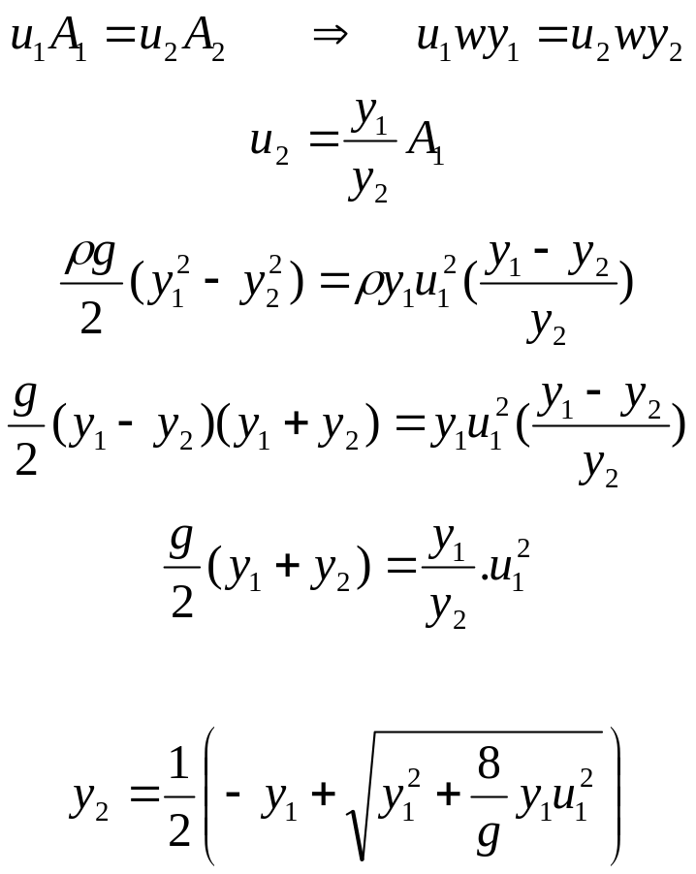
Escrevendo a equação da continuidade na entrada e na saída do volume
de controle temos,

Slide 15
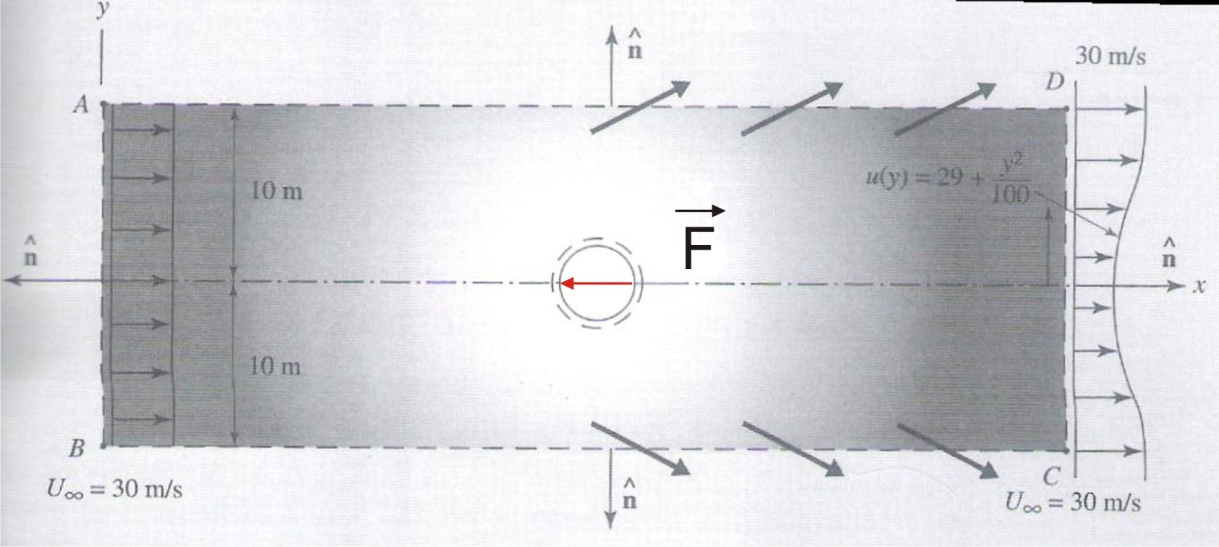
3º exemplo: Considere o escoamento simétrico de ar ao redor de um cilindro.
O volume de controle, excluindo o cilindro, é mostrado na figura baixo.
A distribuição de velocidade a jusante do cilindro é aproximada por uma parábola,
conforme mostrado na figura. Determine a força de arrasto por metro de comprimento,
agindo sobre o cilindro. Use a densidade do ar como 1,23 kg/m³.
O volume de controle está indicado pela linha tracejada.

Slide 16
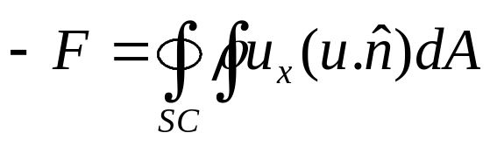
Neste problema devemos considerar a vazão de ar pelas paredes laterais do
volume de controle. Essa situação não ocorre nos dois exemplos precedentes.
Por sua vez, as forças de pressão F₁ e F₂, de sentidos contrário, podem ser consideradas
com módulos aproximadamente iguais visto que as áreas da entrada e da saída
são iguais; portanto, se cancelam mutuamente. O termo ‘aproximadamente’ deve-se
ao fato de que as pressões nas paredes AB e CD não são exatamente iguais dado que as
velocidades de escoamento, por sua vez, não são exatamente iguais. Entretanto, para efeitos de cálculo podemos considerar as duas paredes suficientemente distantes de forma a tomar as velocidades ali como aproximadamente iguais.
A única força a ser considerada é a força F feita pelo cilindro sobre o volume de controle.
Naturalmente, força igual e contrária é feita pelo fluido sobre o cilindro. Essa força deve-se
ao atrito viscoso.

Slide 17
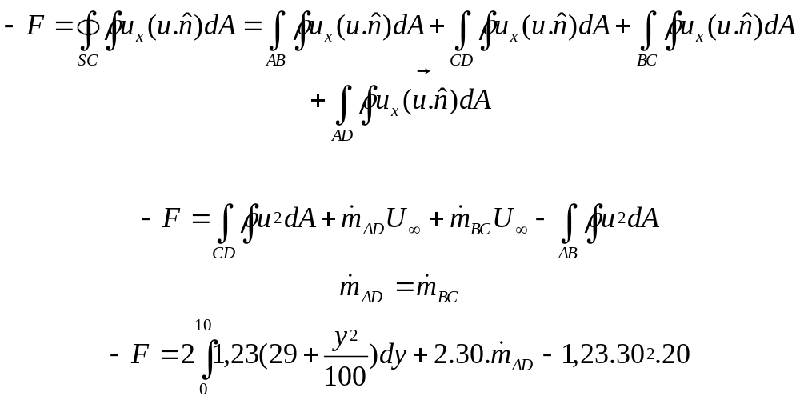
(9.3)

Slide 18
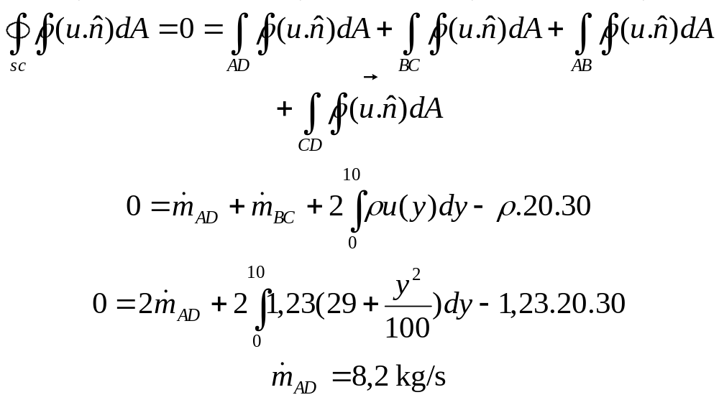
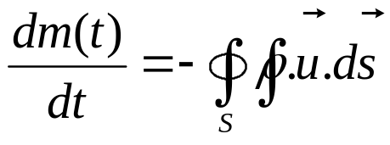
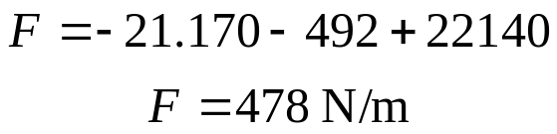
.
Para se determinar m_{AD} é necessário se aplicar a equação da continuidade sobre
a superfície de controle:
Equação da continuidade para
o volume de controle. Já vimos
essa formulação na Aula 2,
equação 2.1.
Substituindo esse resultado na equação 9.3 obtemos,

Slide 19
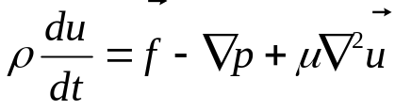
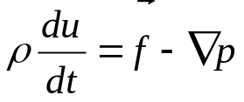
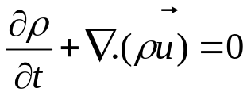
Podemos resumir as equações integrais utilizadas nesses exercícios:
Teorema do Momentum
Equação da Continuidade
Por sua vez, as formas diferenciais das mesmas leis, que temos estudado, são:
Equação de Navier-Stokes
para um fluido incompressível
Equação de Euler para um
fluido ideal
Equação da Continuidade

Slide 20
FIM

